Slide 1
MODULE LIBRARY
모듈 라이브러리 사용법
vfile/lib 모듈을 블록으로 만들어 둠. 복사해서 붙이고 연결선으로 와이어를 이어 Top 모듈 구성
1
모듈 가져오기
2~4번 슬라이드에서 필요한 블록 클릭 → Ctrl+C → 작업 슬라이드에 Ctrl+V. 블록은 그룹이라 한 번에 움직임. Ctrl+드래그로 복제도 가능
범례
입력 핀 (1비트)
입력 핀 (버스)
2
와이어 연결
삽입 → 도형 → 선 → "연결선: 꺾임 화살표" → 출력 핀(초록 □)에서 입력 핀(파랑 □)으로 드래그. 핀에 회색 점이 뜰 때 놓으면 붙음 → 블록을 옮겨도 선이 따라옴
출력 핀 (1비트)
출력 핀 (버스)
3
이름 바꾸기
인스턴스 이름(U_?)·포트 이름은 블록 클릭 → 글자를 한 번 더 클릭해서 수정
가산기
표시 · 선택
4
버스 / 1비트
버스(여러 비트)는 굵은 남색 선 2.5pt, 1비트는 얇은 회색 선 1.25pt. 서식 복사(Ctrl+Shift+C/V)로 같은 모양 적용
Top 모듈
버스 · 상수
보드 I/O
5
예시
5번 슬라이드 = top_adder_fnd_8bit 를 실제로 연결해 둔 예. 블록을 끌어 보면 선이 따라오는 것 확인 가능
lib에 파일 없음
module
U_?
i_a[7:0]
← 연결 예 : 블록을 움직여 보면 선이 따라옴
i_a[7:0]

Slide 2
LIBRARY ① vfile/lib — 가산기
가산기 모듈
half_adder → full_adder → full_adder_4bit → full_adder_8bit 순으로 아래 모듈을 인스턴스로 사용
half_adder
U_HA?
full_adder
U_FA?
full_adder_4bit
U_ADD?
full_adder_8bit
U_ADD
i_a
o_sum
i_a
o_sum
i_a[3:0]
o_sum[3:0]
i_a[7:0]
o_sum[7:0]
i_b
o_cout
i_b
o_cout
i_b[3:0]
o_cout
i_b[7:0]
o_cout
i_cin
i_cin
i_cin
Top 모듈 (vfile/source_file) — 블랙박스로 쓸 때
top_adder_fnd_4bit
U_TOP
top_adder_fnd_8bit
U_TOP
i_a[3:0]
o_cout
i_sel[1:0]
o_cout
i_b[3:0]
o_fnd_com[3:0]
i_a[7:0]
o_fnd_com[3:0]
o_fnd_data[7:0]
i_b[7:0]
o_fnd_data[7:0]

Slide 3
LIBRARY ② vfile/lib — 표시 · 선택
FND 표시용 모듈
빨간 블록(decoder_2x4, fnd_decoder)은 top에서 쓰지만 vfile/lib에 파일이 없음 → 포트는 top의 연결 기준
digit_splitter
U_SPLIT #(WIDTH=9)
mux_4x1
U_MUX #(WIDTH=4)
decoder_2x4
U_DEC
fnd_decoder
U_FND_DEC
i_data[8:0]
o_digit_1[3:0]
i_d0[3:0]
o_data[3:0]
i_sel[1:0]
o_dec_n[3:0]
i_hex[3:0]
o_fnd_data[7:0]
o_digit_10[3:0]
i_d1[3:0]
o_digit_100[3:0]
i_d2[3:0]
o_digit_1000[3:0]
i_d3[3:0]
i_sel[1:0]
digit_splitter : 입력을 1·10·100·1000의 자리 숫자(0~9)로 나눔
mux_4x1 : i_sel 값에 따라 4개 입력 중 하나 선택
decoder_2x4 : i_sel → 켤 자리 선택 (Active-Low, 예 00 → 1110)
fnd_decoder : 4비트 숫자 → 7-Segment 표시 패턴 (8비트, 점 포함)

Slide 4
LIBRARY ③ 기본 요소
게이트 · 버스 · 상수 · 포트 · 보드 I/O
포트 이름과 비트 폭은 글자를 클릭해서 바꿔 쓰면 됨
XOR
^
AND
&
OR
|
NOT
~
bus split
[7:0] → [3:0], [7:4]
bus merge
[3:0], [7:4] → [7:0]
a
y
a
y
a
y
a
in[7:0]
[3:0]
[3:0]
out[7:0]
y
b
b
b
[7:4]
[7:4]
1'b0
const
1'b1
const
concat { }
{hi, lo}
bit select
in[n]
0
1
hi
out[8:0]
in[7:0]
in[n]
lo[7:0]
Basys3 보드
i_cin
o_cout
SW0 ~ SW7
V17 … W13
LED
LD0 … LD15
i_a[7:0]
o_sum[7:0]
sw[7:0]
led[15:0]
입력 포트 (Top의 input)
출력 포트 (Top의 output)
SW8 ~ SW15
V2 … R2
7-Segment (FND)
com : U2 U4 V4 W4
sw[15:8]
com[3:0]
data[7:0]
BTN
U18 C / W19 L / T17 R
btn

Slide 5
EXAMPLE
top_adder_fnd_8bit 연결
블록을 끌어 보면 선이 따라옴. 같은 방법으로 새 Top 구성
top_adder_fnd_8bit
o_cout
full_adder_8bit
U_ADD
concat { }
{hi, lo}
i_a[7:0]
lo[7:0]
i_a[7:0]
o_sum[7:0]
out[8:0]
i_b[7:0]
i_b[7:0]
o_cout
hi
1'b0
const
i_cin
digit_splitter
U_SPLIT #(9)
mux_4x1
U_MUX #(4)
0
i_data[8:0]
o_digit_1[3:0]
i_d0[3:0]
o_data[3:0]
o_digit_10[3:0]
i_d1[3:0]
o_digit_100[3:0]
i_d2[3:0]
o_digit_1000[3:0]
i_d3[3:0]
i_sel[1:0]
o_fnd_com[3:0]
i_sel[1:0]
decoder_2x4
U_DEC
i_sel[1:0]
o_dec_n[3:0]
o_fnd_data[7:0]
fnd_decoder
U_FND_DEC
i_hex[3:0]
o_fnd_data[7:0]

Slide 6
EXAMPLE
top_adder_fnd_Clk
블록을 끌어 보면 선이 따라옴. 같은 방법으로 새 Top 구성
top_adder_fnd_8bit
o_cout
full_adder_8bit
U_ADD
concat { }
{hi, lo}
i_a[7:0]
lo[7:0]
i_a[7:0]
o_sum[7:0]
out[8:0]
i_b[7:0]
o_cout
hi
i_b[7:0]
i_cin
i_cin
digit_splitter
U_SPLIT #(9)
Fnd_Controller
i_data[8:0]
o_digit_1[3:0]
i_digit_1[3:0]
o_digit_10[3:0]
i_digit_10[3:0]
o_digit_100[3:0]
o_fnd_com[3:0]
o_fnd_com[3:0]
i_digit_100[3:0]
o_digit_1000[3:0]
i_digit_1000[3:0]
i_clk
fnd_decoder
U_FND_DEC
i_clk
o_hex[3:0]
i_hex[3:0]
o_fnd_data[7:0]
o_fnd_data[7:0]
i_reset_n
i_reset_n

Slide 7
EXAMPLE
top_adder_fnd_Clk_v2
블록을 끌어 보면 선이 따라옴. 같은 방법으로 새 Top 구성
top_adder_fnd_8bit
o_cout
full_adder_8bit
U_ADD
concat { }
{hi, lo}
i_a[7:0]
lo[7:0]
i_a[7:0]
o_sum[7:0]
out[8:0]
i_b[7:0]
o_cout
hi
i_b[7:0]
i_cin
i_cin
digit_splitter
U_SPLIT #(9)
Fnd_Controller
i_data[8:0]
o_digit_1[3:0]
i_digit_1[3:0]
clock_div
o_digit_10[3:0]
i_digit_10[3:0]
o_digit_100[3:0]
o_fnd_com[3:0]
o_fnd_com[3:0]
i_digit_100[3:0]
i_clk
o_digit_1000[3:0]
i_digit_1000[3:0]
i_clk
fnd_decoder
U_FND_DEC
o_clk_1kHz
i_clk_1kHz
o_hex[3:0]
i_hex[3:0]
o_fnd_data[7:0]
o_fnd_data[7:0]
i_reset_n
i_reset_n

Slide 8
목표 : 보드 클럭 자원을 온전히 이용하여 Tick을 만들고 보드에서 9999 까지 출력 ( 더 추가)
조합회로/ 순차회로 구별 할것 – 색깔을 달리하면 됨. 제시된 블럭다이어그램 재구성
EXAMPLE
프로젝트
‘Counter_10000’
Counter_datapath
FND_CONTROLLER
digit_splitter
U_SPLIT #(9)
Fnd_Controller
tick_gen
counter
i_data[13:0]
o_digit_1[3:0]
i_digit_1[3:0]
[13:0]o_counter
o_digit_10[3:0]
i_digit_10[3:0]
o_digit_100[3:0]
i_digit_100[3:0]
o_fnd_com[3:0]
o_digit_1000[3:0]
i_digit_1000[3:0]
i_clk
i_clk_1kHz
o_hex[3:0]
i_reset
i_sel[1:0]
i_reset_n
i_reset
clock_div
i_clk
o_fnd_com[3:0]
i_reset_n
o_clk_1kHz
fnd_decoder
U_FND_DEC
i_clk
i_hex[3:0]
o_fnd_data[7:0]
o_fnd_data[7:0]
i_reset

Slide 9
EXAMPLE
top_adder_fnd_8bit
o_cout
full_adder_8bit
U_ADD
concat { }
{hi, lo}
i_a[7:0]
lo[7:0]
i_a[7:0]
o_sum[7:0]
out[8:0]
i_b[7:0]
i_b[7:0]
o_cout
hi
1'b0
const
i_cin
digit_splitter
U_SPLIT #(9)
mux_4x1
U_MUX #(4)
0
i_data[8:0]
o_digit_1[3:0]
i_d0[3:0]
o_data[3:0]
o_digit_10[3:0]
i_d1[3:0]
o_digit_100[3:0]
i_d2[3:0]
o_digit_1000[3:0]
i_d3[3:0]
i_sel[1:0]
decoder_2x4
U_DEC
o_fnd_com[3:0]
i_sel[1:0]
i_sel[1:0]
o_dec_n[3:0]
o_fnd_data[7:0]
fnd_decoder
U_FND_DEC
i_hex[3:0]
o_fnd_data[7:0]

Slide 10
10/08 프로젝트

Slide 11



















D-FF 역사 이흐름을 알려주는 슬라이드 필요
#1
#2
#3
Active High RS Latch ( NOR )
값을 저장
#4
#5
발진을 없앴더니 메모리 기능이 사라졌다
메모리 기능도 쓰기 위해 AND + EN 도입

Slide 12
Setup time과 Hold time을 지켜야 하는 이유를 D-FF 내부 구조를 제시하면서 분석하는 슬라이드 제작
2. 슬라이드 여러장 써도 좋으니 한 슬라이드에 너무 많은 정보를 넣으려고 하지 말 것

Slide 13
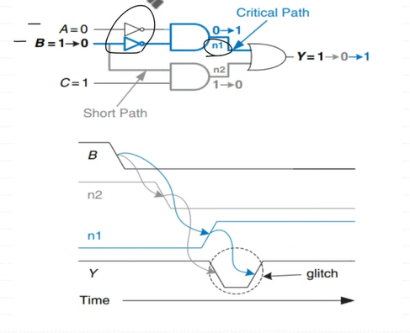
margin 은 어떤 의미인지 모르겠음
glith 발생원인과 꼭 FF 써야하나? 이거에 대한 슬라이드
glitch 발생원인(조합회로에서 발생) – 입력간 Delay가 생길 때 발생한다( 이를 고주파 noise라고 한다)반드시 해야하나? 그건 아니다
FF이 많아지면 Cost 증가
발열량 증가
3. output이 1cycle 지연됨
상황에 따라
outpu을 CL
SL 의 차이를 설명해라
CL : Critical Path에 의해서 noise가 생김
SL : 안정적, Glitch 제거,속도 느림

Slide 14
FSM 밀리 머신 무어머신 특징에
대한 슬라이드

Slide 15
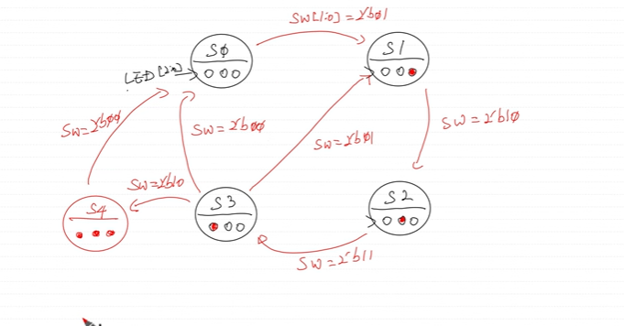




1008 Project – Control 설계 FSM(finit State Machine) – Homework -1

Slide 16
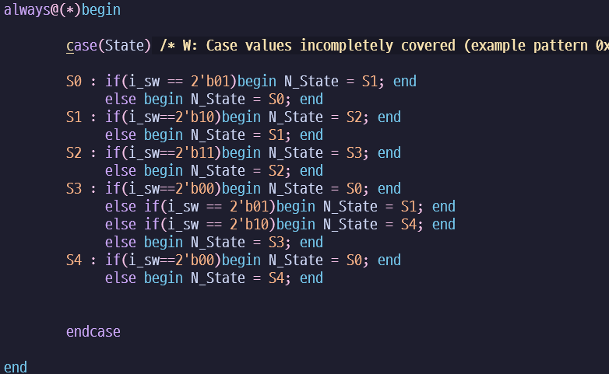
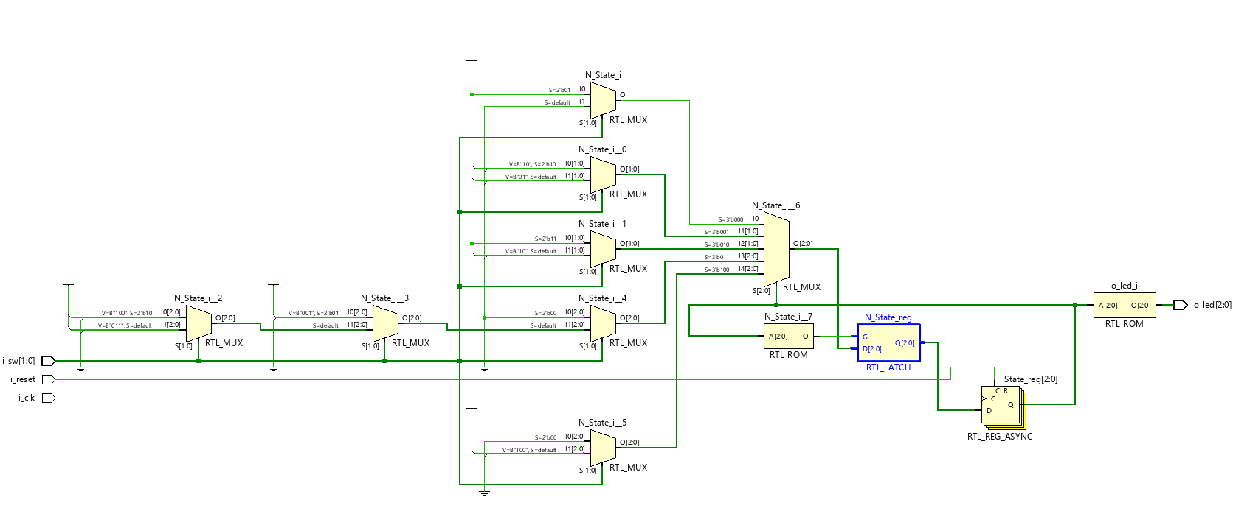
Homework -1
defaul가 없을땐 latch가 생긴다. 생기는 이유 간단하게

Slide 17
코드 해석 설명
처리조건
output

Slide 18
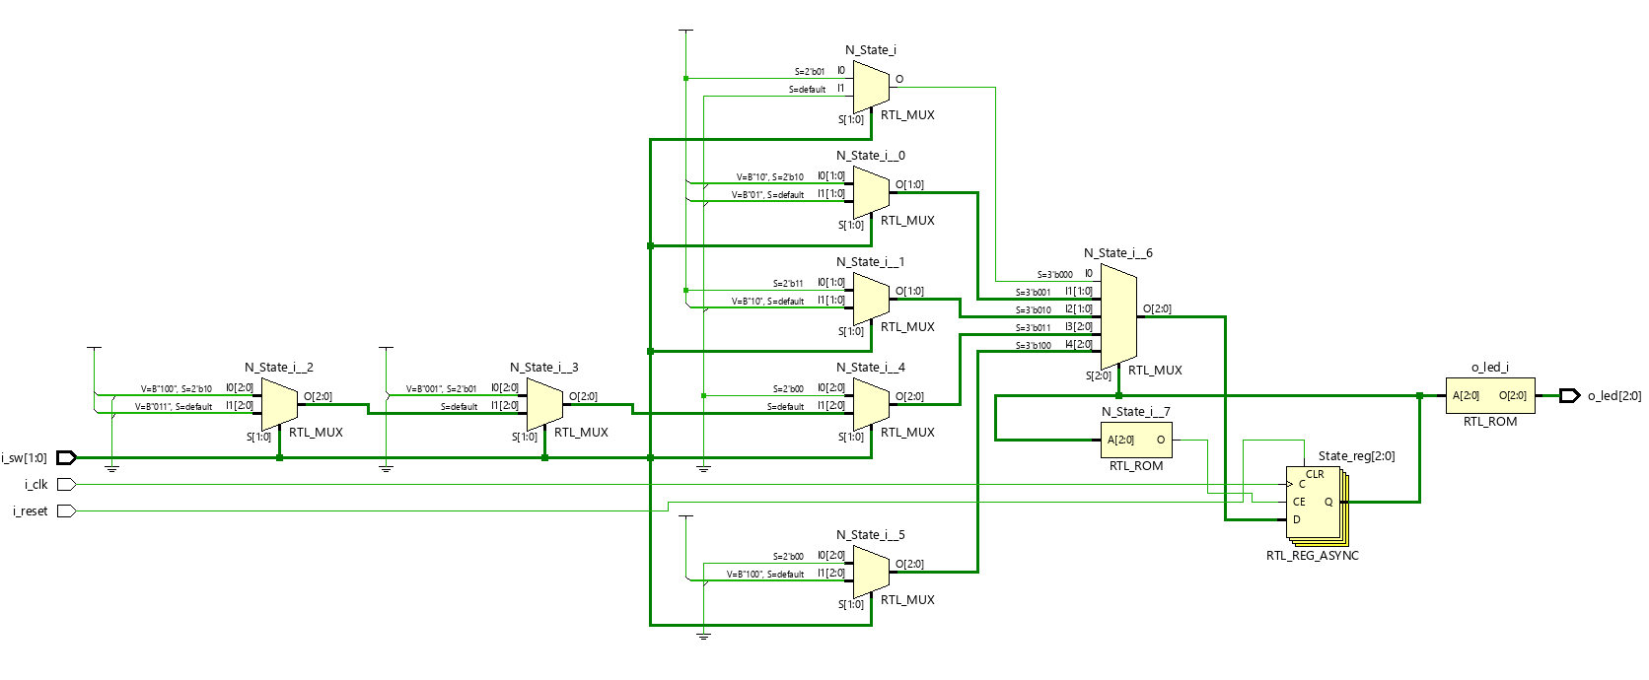

Slide 19
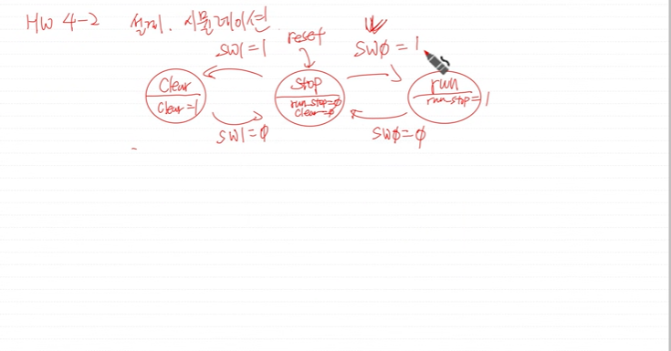
HW_4_2
FSM_RUN_STOP.v 참조하여 블럭다이어그램 구성.

Slide 21
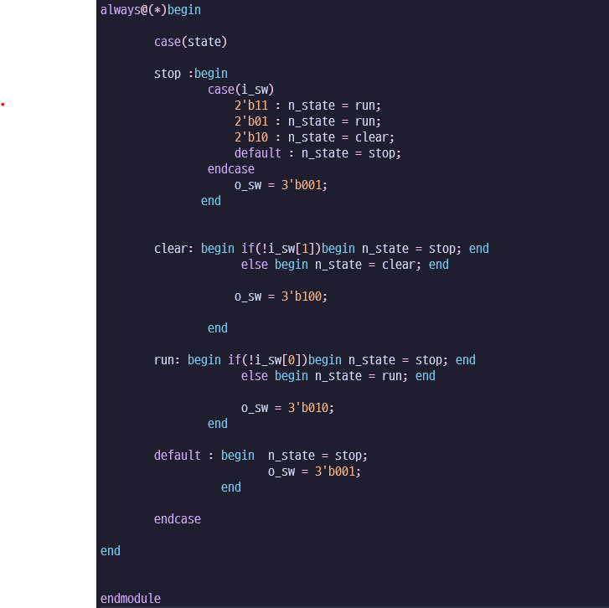
HW_4_2
스테이트 머신의 어떤 부분을 표현하고 있는지 코드와 연결 지을 것. 슬라이드 여러장 구성 / 부가설명 많이 필요없다. 쓸데없는 말 하지 말자 제발

Slide 22
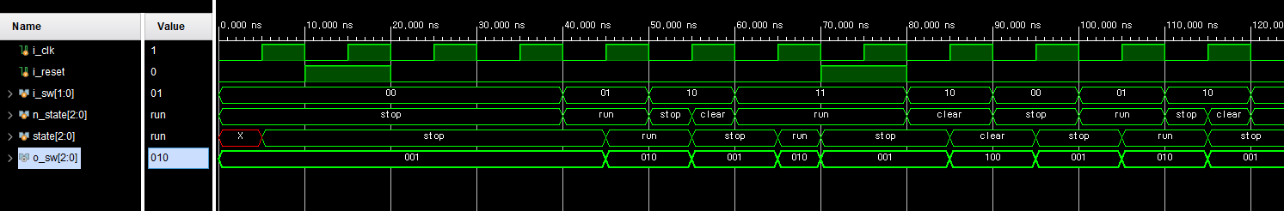
HW_4_2
i_sw가 async 이기 때문에 n_state가 클럭 엣지 근처에서 바뀌게 되면
current state를 결정하는 과정에서 하나의 state를 글리치로 인식하고 반영이 안된다. -> 설계는 잘 작동

Slide 23
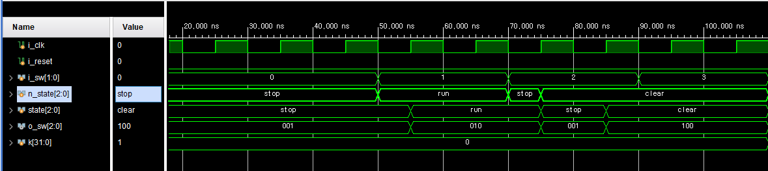
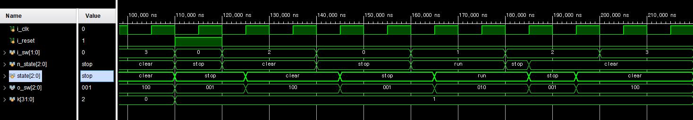
HW_4_2
내가 tb에 시나리오 적어 놨어. 스테이트 다이어그램에 색깔로 표시하면서 각 과정이 어떻게 일어나고 있는지 표현해줘. 글자가 굳이 없어도 된다. 그리고 웨이브폼에 너무 많은걸 표시하면 가시성이 떨어지니, 슬라이드를 좀 분할해서라도 하나씩 차근차근 표현 할 것
시나리오 1
시나리오 2

Slide 24
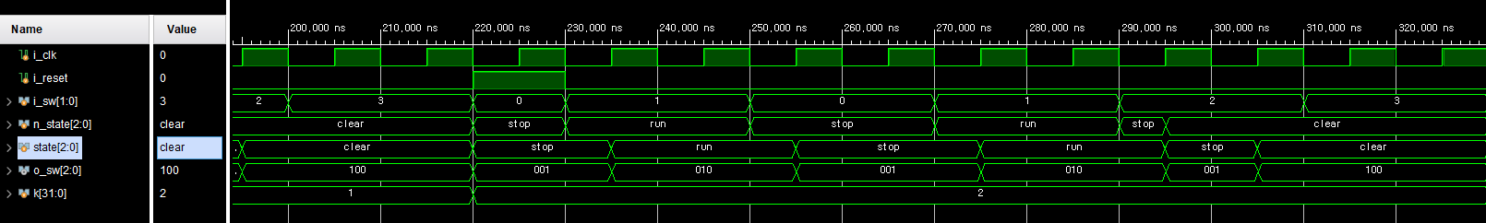
HW_4_2
내가 tb에 시나리오 적어 놨어. 스테이트 다이어그램에 색깔로 표시하면서 각 과정이 어떻게 일어나고 있는지 표현해줘. 글자가 굳이 없어도 된다. 그리고 웨이브폼에 너무 많은걸 표시하면 가시성이 떨어지니, 슬라이드를 좀 분할해서라도 하나씩 차근차근 표현 할 것
시나리오 3

